Slide 1
QUIZ

Slide 2
Цель:
Разработать приложение, помогающие детям проверять свои знания в различных областях IT

Slide 3
Этапы разработки
01 Настройка базы данных Firebase
02 Подключение приложения к Firebase
03 Реализация логики приложения
04 Тестирование приложения
05 Доработка приложения

Slide 4
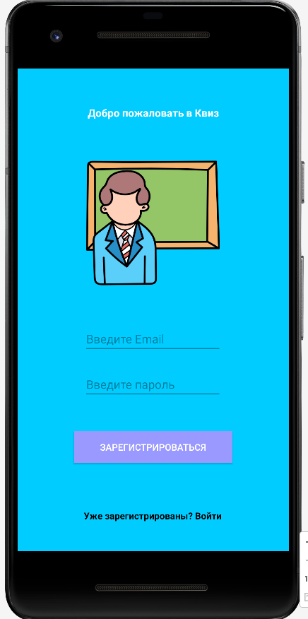
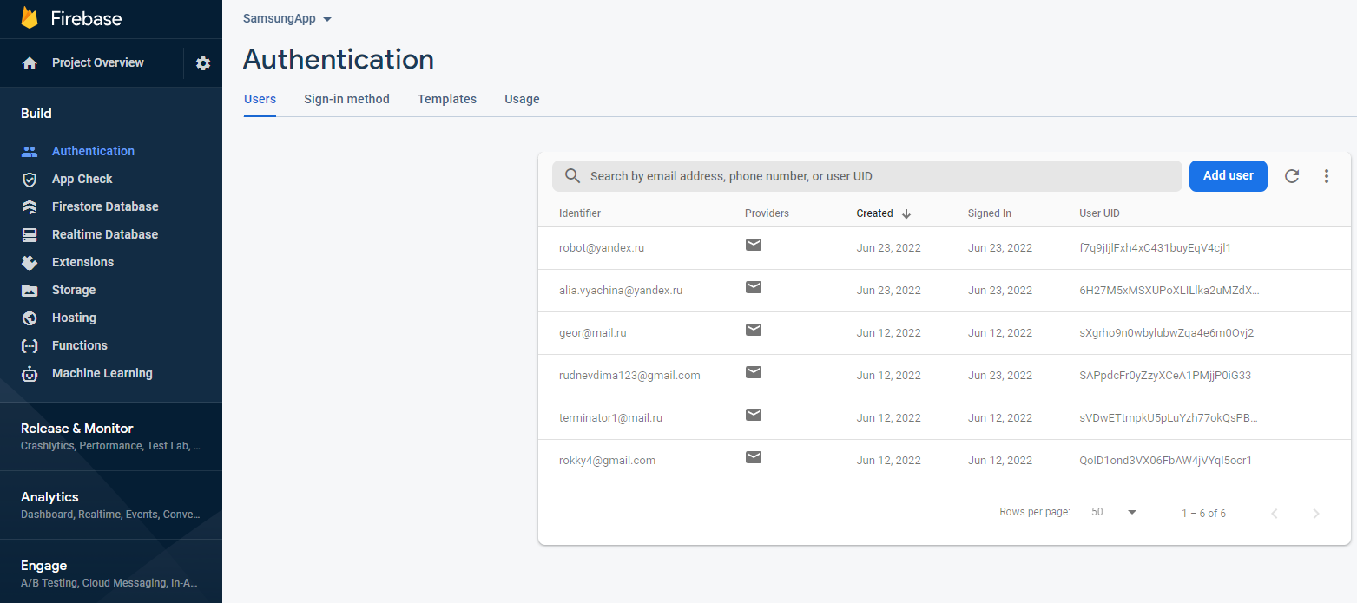
Регистрация

Slide 5
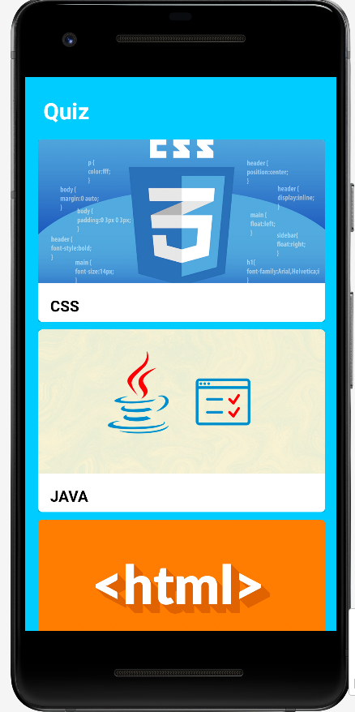
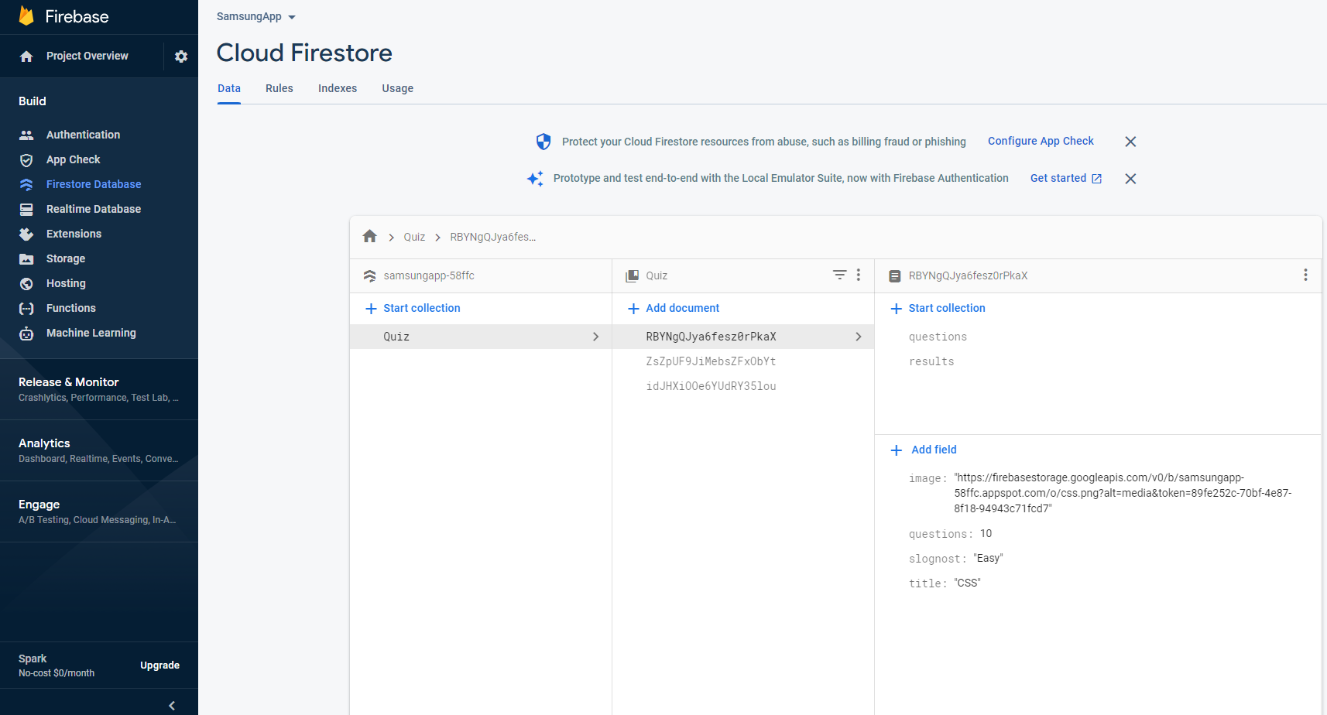
Список квизов

Slide 6
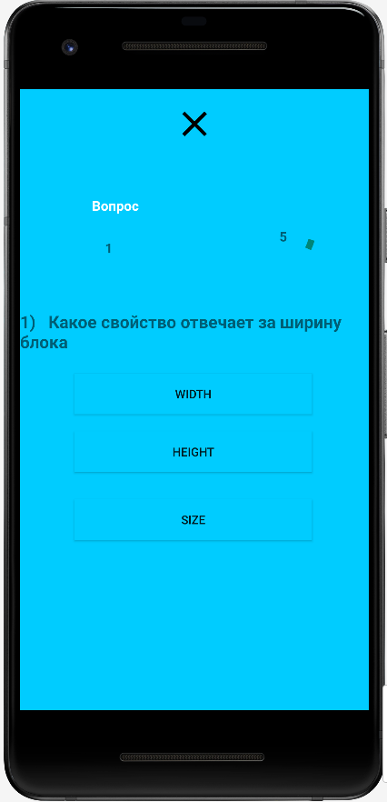
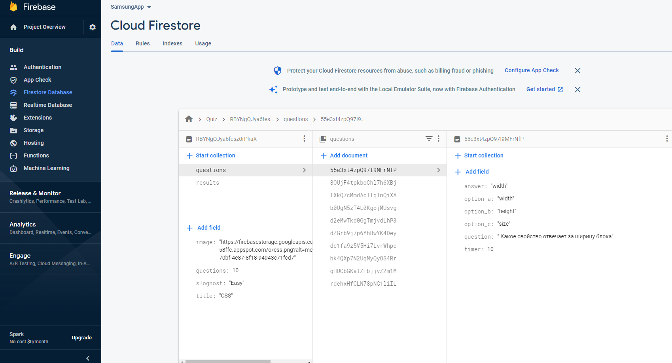
Квиз

Slide 7
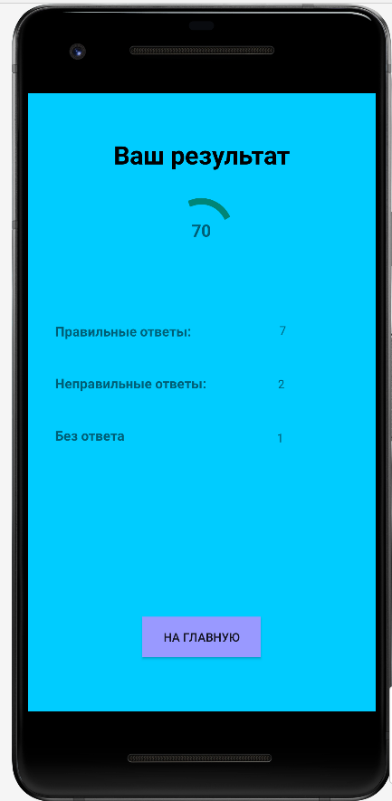
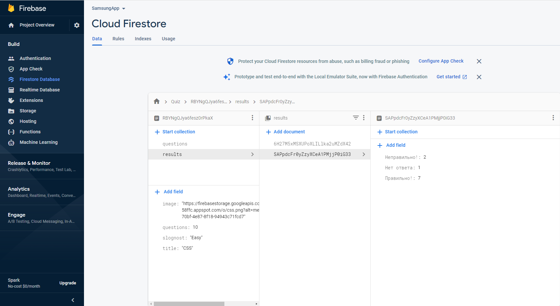
Результат

Slide 8
Спасибо за внимание!

